Slide 1
Propositions et prédicats
Philippe Schlegel

Slide 2
Logique
Calcul des propositions
Opérateurs logiques
Calcul des prédicats
Notion de quantificateurs
Négation de propositions
Cas concrets

Slide 3
Calcul des propositions :
Une proposition est un énoncé qui peut être évalué.
Le résultat de son évaluation est appelé sa valeur de vérité.
Cette valeur de vérité peut être soit vraie, soit fausse.
Exemples :
  1 + 3 = 4 (évalué à vrai)
  1 + 3 = 5 (évalué à faux)
  Je vais peut-être regardé une série ce soir (évaluation impossible).
Les propositions peuvent servir à formaliser des éléments de langage.

Slide 4
Opérateurs logiques – Conjonction : Et:
Imaginons deux propositions :
  A : il fait beau
  B : Il fait chaud
L’opérateur « et » va me permettre de vérifier la validité simultanée de A et B :
S’il fait beau et qu’il fait chaud alors
Je mets une casquette
Fsi
L’opérateur « Et » respecte la table de vérité :

Slide 5
Opérateurs logiques – Disjonction : Ou:
Imaginons deux propositions :
  A : il fait beau
  B : Il fait chaud
L’opérateur « ou » va me permettre de vérifier la validité d’une des deux conditions A ou B :
S’il fait beau ou qu’il fait chaud alors
Je mets une casquette
Fsi
L’opérateur « Ou » respecte la table de vérité :

Slide 6
Opérateurs logiques – Négation : Non:
Imaginons la proposition suivante:
  A : il fait beau
L’opérateur « non » va me permettre d’inverser l’évaluation de A :
Si non(il fait beau) alors
Je prends un parapluie
Fsi
Il est parfois plus simple d’utiliser la négation d’une proposition dans un programme.
L’opérateur « Non » respecte la table de vérité :

Slide 7
Opérateurs logiques – Equivalence :⬄:
Imaginons les propositions suivantes :
  A : n est un multiple de 2
  B : n-2 est un multiple de 2
L’opérateur « ⬄ » va me permettre de montrer l’équivalence entre les 2 propositions :
Si n % 2 = (n -2) % 2 alors
Les deux propositions sont équivalentes
Fsi
L’opérateur « ⬄ » respecte la table de vérité :

Slide 8
Opérateurs logiques – Implication : =>:
Imaginons les propositions suivantes :
  A : n est une pomme
  B : n est un fruit
L’opérateur « => » va me permettre de montrer l’implication entre les 2 propositions :
Si A => B alors
La proposition A implique la proposition B ou alors A est fausse.
Fsi
L’opérateur « => » respecte la table de vérité :

Slide 9
Opérateurs logiques – propriétés :
Imaginons trois propositions A, B et C et Comparons les tables de vérité (avec Excel) de :
  «A et B» et «B et A»
  «A ou B» et «B ou A»
  « (A et B) et C » et « A et (B et C) »
  « (A ou B) ou C » et « A ou (B ou C) »
  « A ou (B et C) » et « (A ou B) et (A ou C) »
  « A et (B ou C) » et « (A et B) ou (A et C) »
  « A ou (B et C) » et « (A ou B) et C »
  « non (A ou B) » et « non(A) et non(B) »
  « non (A et B) » et « non(A) ou non (B) »

Slide 10
Opérateurs logiques – propriétés :
En montrant l’équivalence de ces relations nous avons montré que :
  L’opérateur « ou » et l’opérateur « et » sont commutatifs et associatifs
  « ou » et « et » sont distributifs l’un par rapport à l’autre
  Il faut des parenthèses pour préciser des priorités opératoires lorsque l’on mélange « ou » et « et ».
  Les lois de De Morgan s’appliquent.

Slide 11
Opérateurs logiques – Traductions logiques :
On note les affirmations suivantes
  A : Un élève aime la comptabilité
  B : Un élève aime la gestion
Comment écrire avec les opérateurs logiques que :
  Un élève aime la comptabilité mais pas la gestion
  Un élève n'aime ni la comptabilité, ni la gestion
  Un élève aime la comptabilité ou il n'aime pas la comptabilité mais aime la gestion
  Un élève aime la comptabilité mais pas la gestion ou il aime la gestion mais pas la comptabilité.

Slide 12
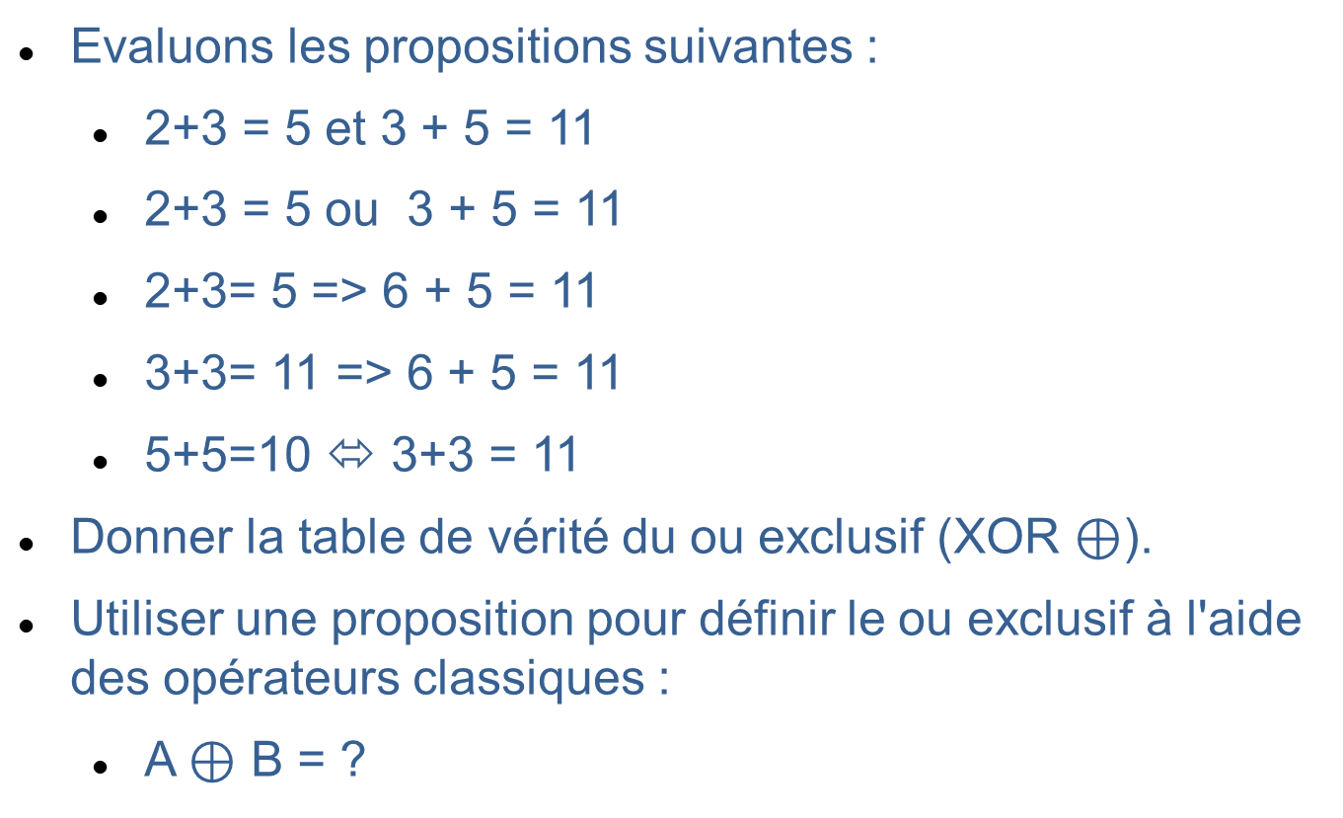
Opérateurs logiques – Evaluation :
Evaluons les propositions suivantes :
  2+3 = 5 et 3 + 5 = 11
  2+3 = 5 ou 3 + 5 = 11
  2+3= 5 => 6 + 5 = 11
  3+3= 11 => 6 + 5 = 11
  5+5=10 ⬄ 3+3 = 11
Donner la table de vérité du ou exclusif (XOR $⊕$).
Utiliser une proposition pour définir le ou exclusif à l'aide des opérateurs classiques :
  A $⊕$ B = ?

Slide 13
Calcul des prédicats :
Nous pouvons nous retrouver devant des règles impossibles à évaluer.
Par exemple x < 9 : nous n’avons pas d’information sur la valeur de x et il est donc impossible d’affecter une valeur vrai ou faux au prédicat x < 9.
  Si x = 3 alors x < 9 est VRAI
  Si x = 17 alors x < 9 est FAUX
  La valeur de vérité dépend de la connaissance de x
Pour pouvoir déterminer sans ambiguïté une valeur de vérité, il faut qualifier x

Slide 14
Calcul des prédicats :
Nous avons donc vu qu’il y a des valeurs de x qui font que x < 9 est vrai et des valeurs de x qui font que x < 9 est faux.
Ce qu’il nous manque pour transformer x < 9 en proposition, c’est de pouvoir définir de quel x nous parlons.
  Est-ce que x est n’importe quel réel ?
  Est-ce que x est n’importe quel entier ?
  Est-ce que x appartient à un intervalle ?
  Est-ce que c’est vrai pour tout x ou seulement pour l’un d’entre eux ?

Slide 15
Calcul des prédicats – les quantificateurs :
Pour les calculs de prédicat, il existe un quantificateur universel ∀ et un quantificateur existentiel ∃ :
  ∀ x ∈ R, x² >=0 : Pour tout x réel, x² >=0
  ∃ x ∈ N, x² = x : Il existe x entier tel que x² = x
  ∀ x ∈ ]-∞;9[, x < 9 : Pour tout x appartenant à l’intervalle ]-∞;9[ , x < 9
Il est possible d’évaluer ces énoncés et de leur attribuer une valeur VRAI ou une valeur FAUX.

Slide 16
Calcul des prédicats – les quantificateurs :
Donner pour chacune des expressions suivantes une valeur VRAI ou FAUX, trouver également un cas :
  ∃ x ∈ R, x² = x :
  ∀ x ∈ R, x/3 = (1/3) * x
  ∃ x ∈ R, (x+1)² = x² + 2x + 1
  ∀ x ∈ R, x² + 1 < 101
Pour prouver qu'un quantificateur existentiel soit vérifié, il faut juste trouver un cas qui fonctionne
Pour prouver qu'un quantificateur universel ne soit pas vérifié, il faut juste trouver un cas qui ne fonctionne pas.

Slide 17
Calcul des prédicats – les quantificateurs et la négation :
Il est possible d’exprimer les propositions par la négative:
  ¬ ∃ x ∈ R , x² < 0 => ∀ x ∈ R, ¬ (x² < 0)
  ¬ ∀ x ∈ N, x² <> x => ∃ x ∈ N, ¬ (x² <> x )
La négation est très intéressante pour déterminer la valeur d’une proposition. Pour cela nous partons du principe que soit une proposition est vraie, soit c’est sa négation qui est vraie.
Le quantificateur ∀ demanderait de vérifier toutes les possibilités alors que le quantificateur ∃ ne demande qu’un seul exemple.

Slide 18
Calcul des prédicats – les quantificateurs et la négation - Exemple :
Prenons l’exemple suivant :
  ∀ x ∈ N, x³ <> 27
La négation de cet exemple est :
  ¬ (∀ x ∈ N, x³ <> 27)
  ∃ x ∈ N , ¬ ( x³ <> 27)
  ∃ x ∈ N , x³ = 27
On s’aperçoit qu’il existe bien x tel que x³ = 27 avec x = 3.
Ceci nous confirme que la négation est vraie et que donc la première affirmation est fausse.

Slide 19
Calcul des prédicats – les quantificateurs et la négation - Exemple :
Donnons la négation des prédicats suivants :
  ∃ x ∈ R, x² = x
  ∀ x ∈ R, x/3 = (1/3) * x
  ∃ x ∈ R, (x+1)² = x² + 2x + 1
  ∀ x ∈ R, x² + 1 < 101
La négation d'un prédicat est à la fois la négation du quantificateur et la négation de la proposition.

Slide 20
Calcul des prédicats – quantificateurs multiples :
Il est possible de bâtir une proposition en utilisant plusieurs quantificateurs :
  ∀ x ∈ R, ∃ y ∈ R, x + 1 = y
Cette proposition se lit « pour tout x réel, il existe un y réel tel que x+1 = y »
Attention l’ordre des quantificateurs est important quand ils ne sont pas de même nature. Voyons ce que donne la même proposition en inversant les quantificateurs :
  ∃ y ∈ R, ∀ x ∈ R, x + 1 = y
Si la proposition ne comporte que des ∃ ou que des ∀ alors l’ordre de ces quantificateurs n’a pas d’importance.

Slide 21
Calcul des prédicats – quantificateurs multiples :
Evaluons les expressions ci-dessous et donnons leur une valeur VRAI ou FAUX et un cas:
  ∀ x ∈ R, ∃ y ∈ R, y = x-1
  ∃ x ∈ R, ∀ y ∈ R, y = x-1
  ∀ x ∈ R, ∀ n ∈ N, x + n.x = (n + 1) . x
  ∃ x ∈ R, ∃ n ∈ N, x + n.x = (n + 1) . X
  ∃ n ∈ N, ∃ p ∈ N, (p – n) % 2 = 0
  ∀ n ∈ N, ∀ p ∈ N, (p – n) % 2 = 0
Exprimer les quantificateurs en français pour vous aider.

Slide 22
Calcul des prédicats – négation et quantificateurs multiples :
Pour obtenir la négation d’un prédicat avec des quantificateurs multiples on peut repousser la négation :
  ∀ x ∈ N, ∃ y ∈ N, y = √x
Ce prédicat n’est pas vrai, ce qui veut dire que sa négation l’est :
  ¬(∀ x ∈ N, ∃ y ∈ N, y = √x)
  ∃ x ∈ N, ¬(∃ y ∈ N, y = √x)
  ∃ x ∈ N, ∀ y ∈ N, ¬(y = √x)
Pour inverser la proposition, il faut donc :
  Remplacer les ∃ par ∀ et inversement
  Remplacer le prédicat par sa négation

Slide 23
Calcul des prédicats – quantificateurs multiples :
Donnons la négation des prédicats suivants et donnons a cette négation une valeur VRAI ou FAUX et un cas: :
  ∀ x ∈ R, ∃ y ∈ R, y = x-1
  ∃ x ∈ R, ∀ y ∈ R, y = x-1
  ∀ x ∈ R, ∀ n ∈ N, x + n.x = (n + 1) . x
  ∃ x ∈ R, ∃ n ∈ N, x + n.x = (n + 1) . X
  ∃ n ∈ N, ∃ p ∈ N, (p – n) % 2 = 0
  ∀ n ∈ N, ∀ p ∈ N, (p – n) % 2 = 0
Exprimer les quantificateurs en français pour vous aider.

Slide 24
Calcul des prédicats – traduction :
Traduire sous forme de prédicats les phrases suivantes :
  Il existe un entier naturel inférieur ou égal à tout entier naturel
  Il existe un entier naturel supérieur ou égal à tout entier naturel
  Toute somme de deux nombres réels a pour carré la somme des carrés de ces deux nombres
  Il existe un entier naturel qui est diviseur de tous les entiers naturels

Slide 25
Bilan de la journée
Résumé des notions abordées.
Questions.
Difficultés particulières ?

